Slide 1

大学社团会议与管理系统
小组：第七小组

Slide 2
CONTENT
Part 01
项目概述
Part 02
项目功能
Part 03
页面展示
Part 04
项目分工

Slide 3
GRADUATION DEFENSE TEMPLATE
Part 01
项目概述

Slide 4
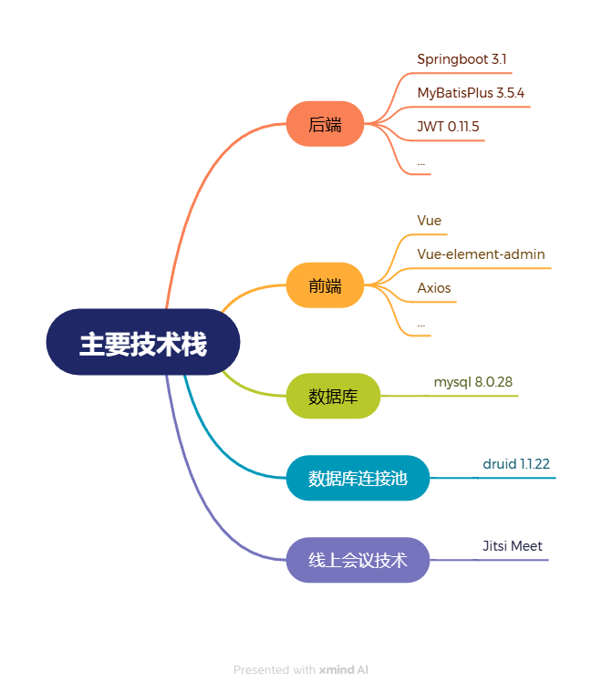
主要技术栈

Slide 5
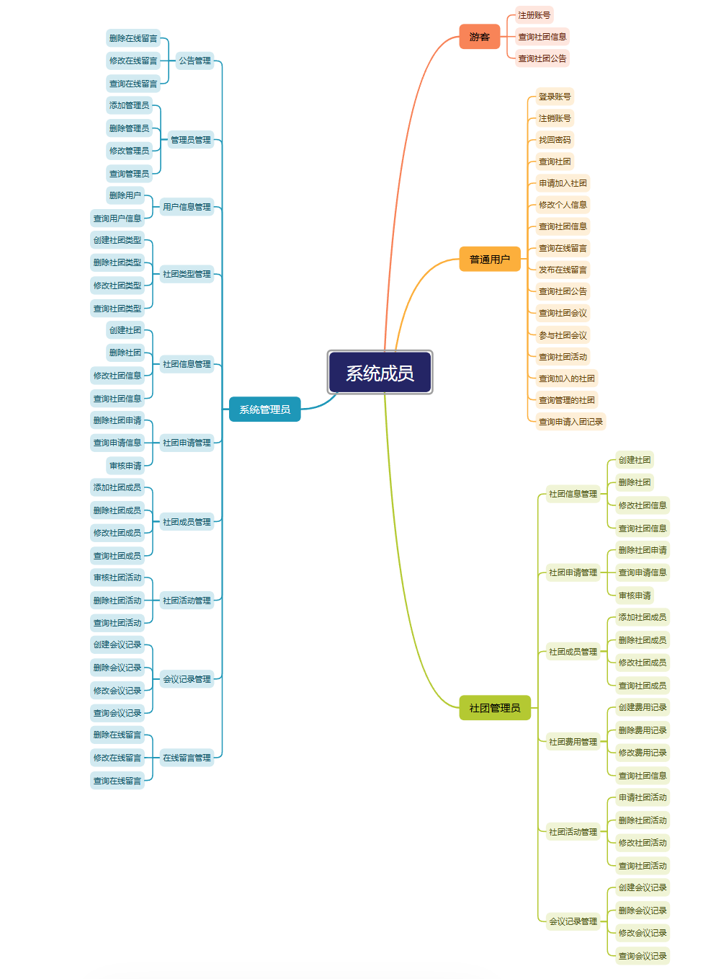
用户类型及功能

Slide 6
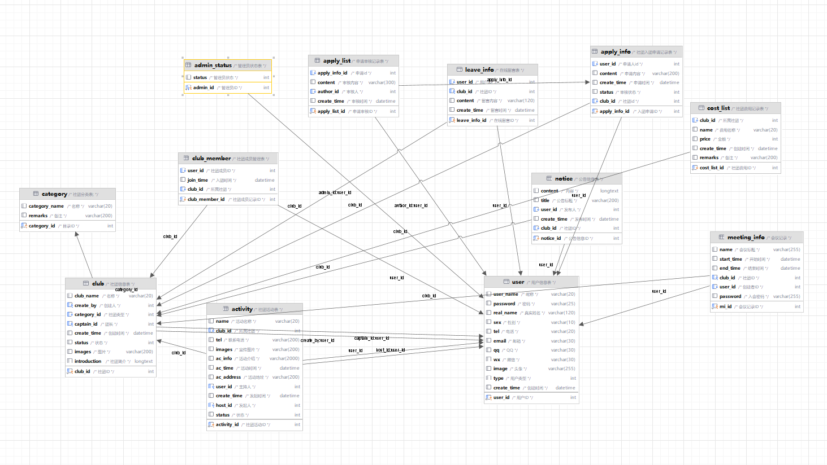
数据库ER图

Slide 7
项目功能实现和接口文档
接口文档
https://docs.qq.com/doc/DZGhQbEdIWVRidHFl

Slide 8
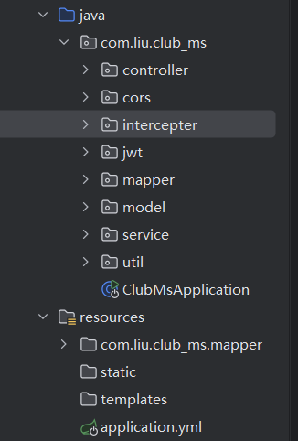
项目后端代码结构
controller：
存放控制器类（Controller），处理HTTP请求并返回响应。
cors：
用于配置允许哪些跨域请求。
intercepter：
存放拦截器类，处理请求前后的逻辑，例如用户身份验证。
jwt：
与JWT（JSON Web Token）相关的逻辑，用于身份验证和授权。
mapper：
使用Mapper类操作数据库。与数据库表映射的接口存放在这里。
model：
存放数据模型，表示项目中的实体类。
service：
存放服务层代码，处理业务逻辑。
util：
存放一些通用功能的工具类，例如请求响应格式、日期处理等。
resources/mapper：
存放与数据库表映射的XML文件

Slide 9
项目用户验证部分
@Component
public class LoginInterceptor implements HandlerInterceptor {
@Override
public boolean preHandle(HttpServletRequest request,
HttpServletResponse response,
Object handler) throws Exception {
//拦截器进行判断放行
if(request.getMethod().equalsIgnoreCase("OPTIONS")){
return true;
}
//如果是图片
if(request.getRequestURI().contains("images")){
return true;
}
//获取token
String token = request.getHeader("token");
if(token == null || token.isEmpty()){
return false;
}else {
System.out.println("token = " + token);
//验证是否有效
int res = JWUtil.checkToken(token);
if (res == 20000){
//token续期
User user = new User();
user.setUserId(JWUtil.getUserId(token));
user.setType(JWUtil.getType(token));
user.setUserName(JWUtil.getUserName(token));
token=JWUtil.generateToken(user);
response.addHeader("token", token);
response.setHeader("Access-Control-Expose-Headers", "token");
return true;
}else if(res == 50008){
response.setHeader("code", "50008");
response.setHeader("message", "invalid token!");
response.setHeader("Access-Control-Expose-Headers", "code,message");
return false;
}else if(res == 500014){
response.setHeader("code", "500014");
response.setHeader("message", "token is expired!");
response.setHeader("Access-Control-Expose-Headers", "code,message");
return false;
}else {
response.setHeader("code", "500020");
response.setHeader("message", "other token error!");
response.setHeader("Access-Control-Expose-Headers", "code,message");
return false;
}
}
}
}
@Configuration
public class CorsConfig implements WebMvcConfigurer {
// 重写WebMvcConfigurer，设置全局跨域
@Bean
public WebMvcConfigurer configurer() {
return new WebMvcConfigurer() {
public void addCorsMappings(CorsRegistry registry) {
registry.addMapping("/**")
.allowedOrigins("*")
.allowedMethods("*")
.allowedHeaders("*")
.maxAge(3600L);
}
};
}
// 注册拦截器
@Override
public void addInterceptors(InterceptorRegistry registry) {
InterceptorRegistration ir =
registry.addInterceptor(new LoginInterceptor());
//添加拦截内容
ir.addPathPatterns("/**");
//添加不拦截内容
ir.excludePathPatterns("/login/loginIn",
"/login/loginOut",
"/login/sendCaptcha",
"/login/register",
"/login/findPassword",
"/club/queryClubListPublic",
"/club/queryClubInfoById",
"/notice/queryNoticeListPublic",
"/notice/queryNoticeById",
"/leaveInfo/queryLeaveInfoListByClubId",
"/public/uploadImg"
);
}
}

Slide 10
GRADUATION DEFENSE TEMPLATE
Part 02
项目功能
在线网页
http://www.shantouliu.site/

Slide 11
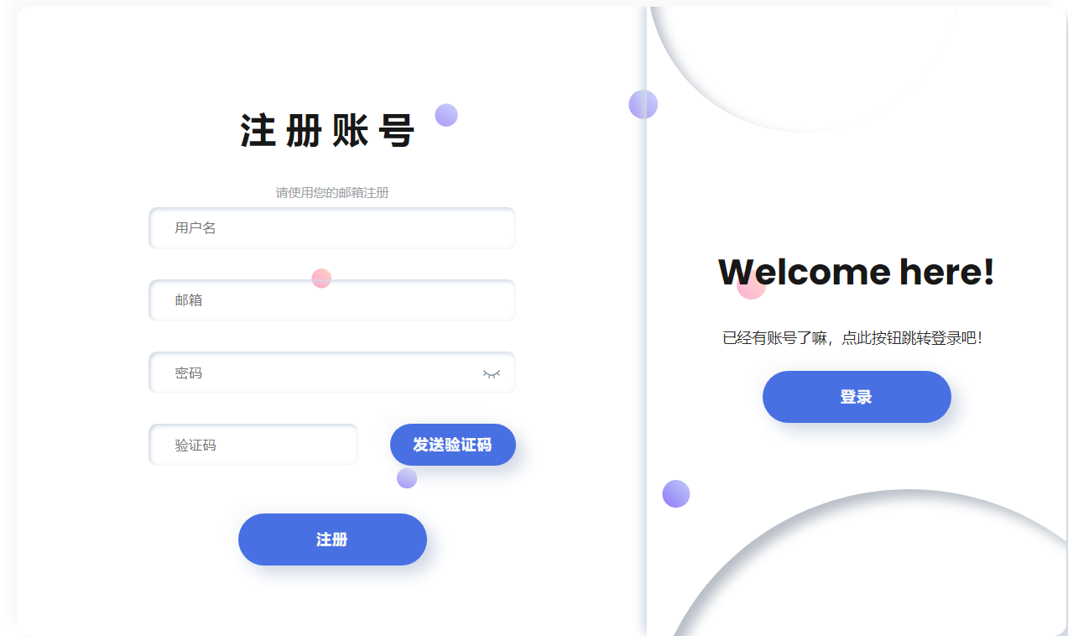
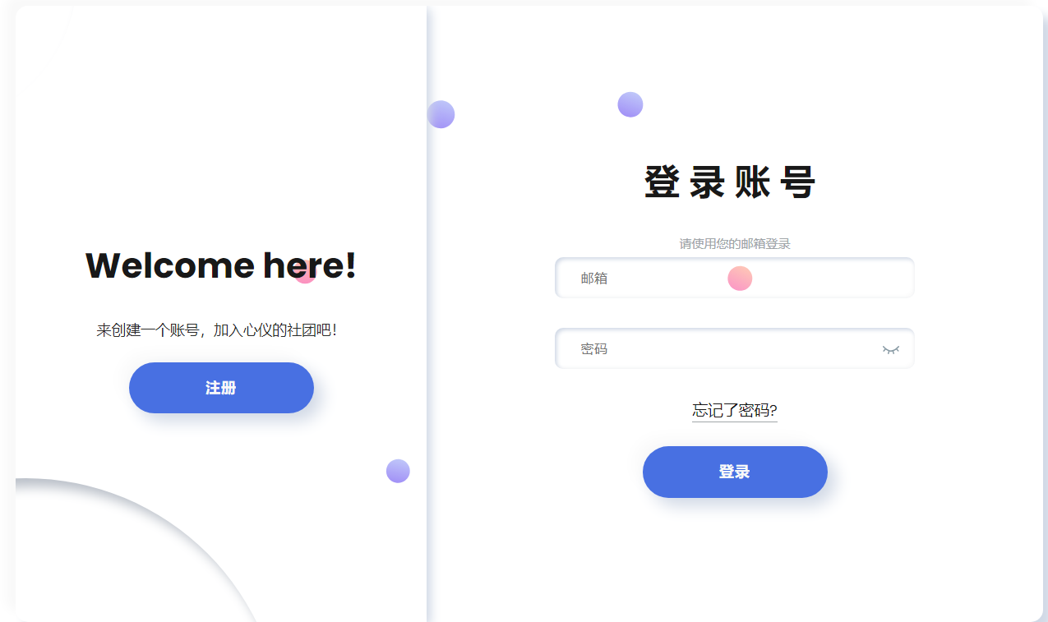
登录注册
项目部署网址
http://www.shantouliu.site/
提供基本的登录注册功能
注册时通过邮箱发送验证码验证邮箱有效性

Slide 12
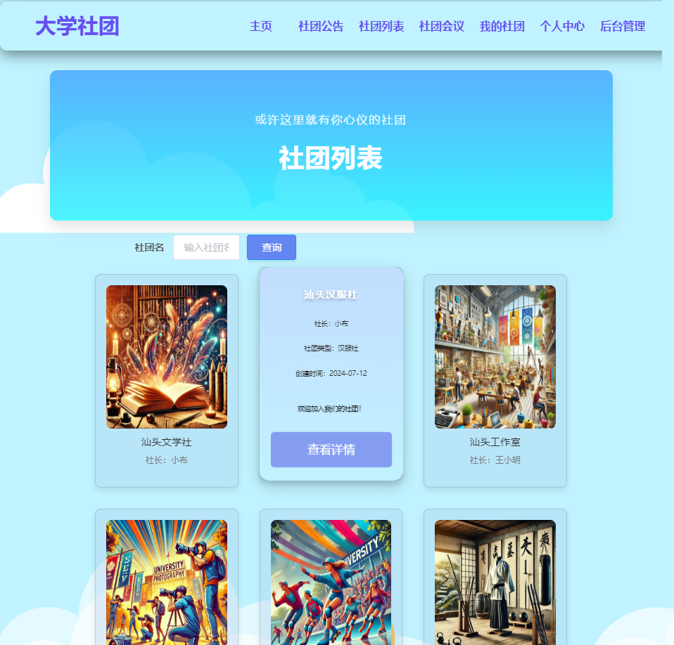
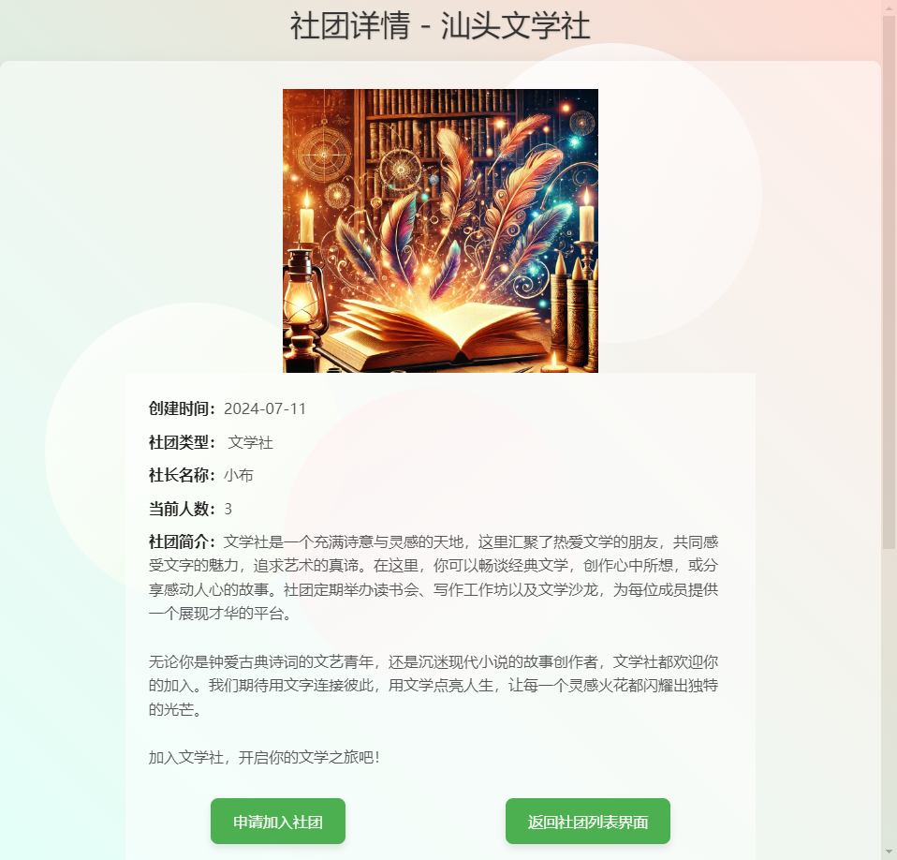
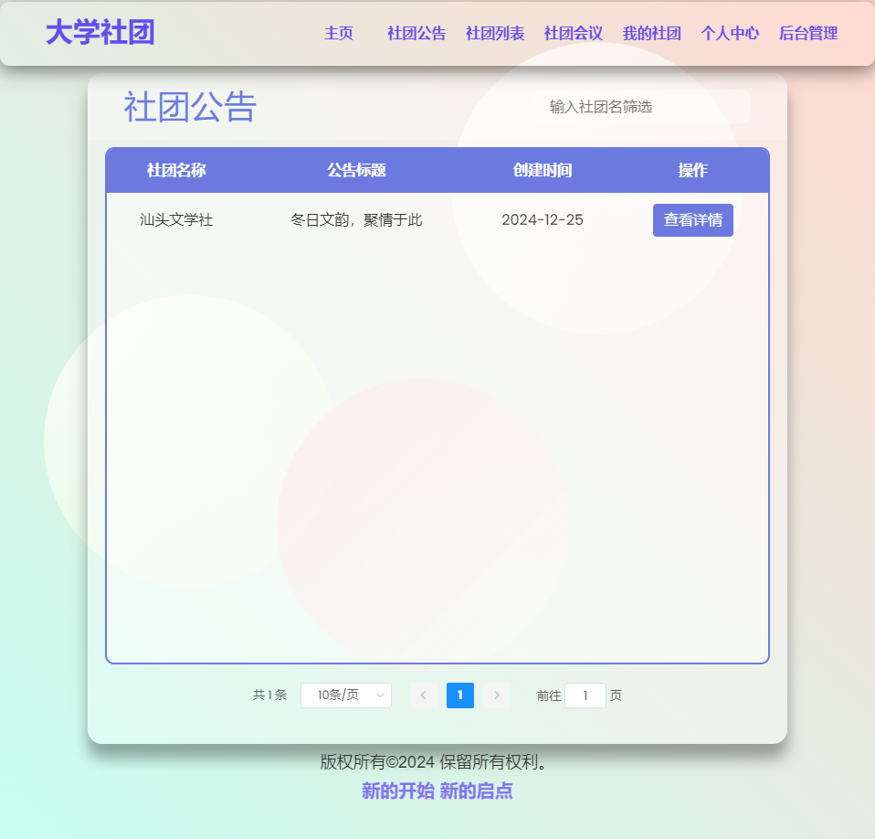
阅览社团
展示各类社团以及社团各类信息
美观直白的页面利于用户快速找到自己心仪的社团

Slide 13
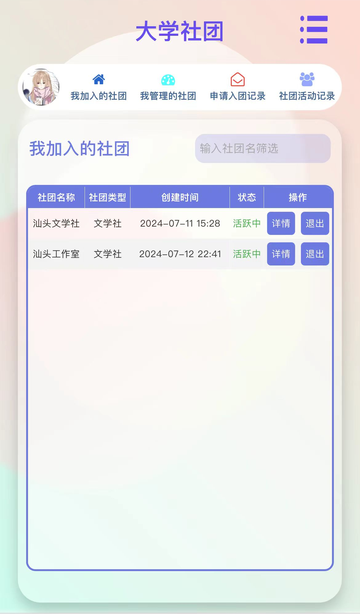
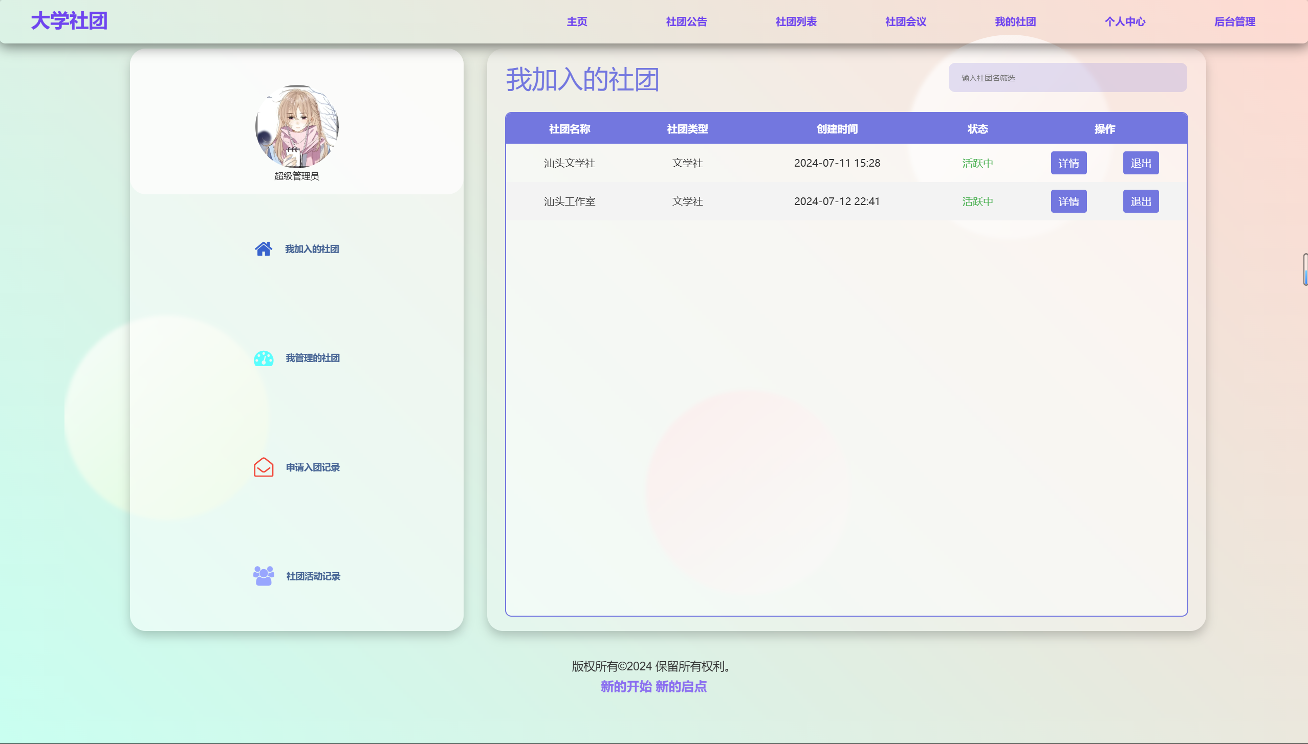
我的社团
展示加入/管理社团列表与相关信息

Slide 14
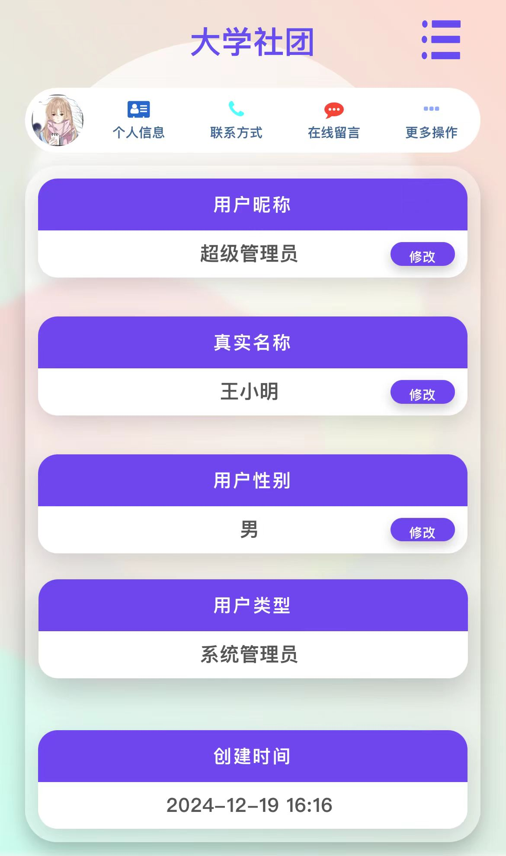
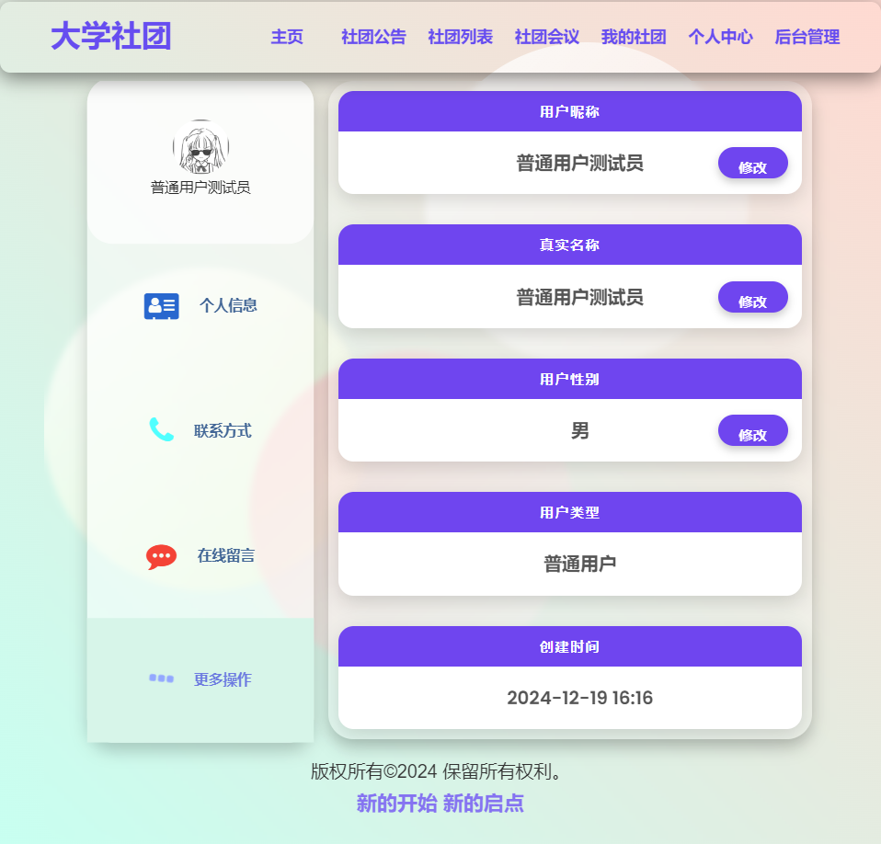
个人中心
展示个人信息
用户可以修改个人信息

Slide 15
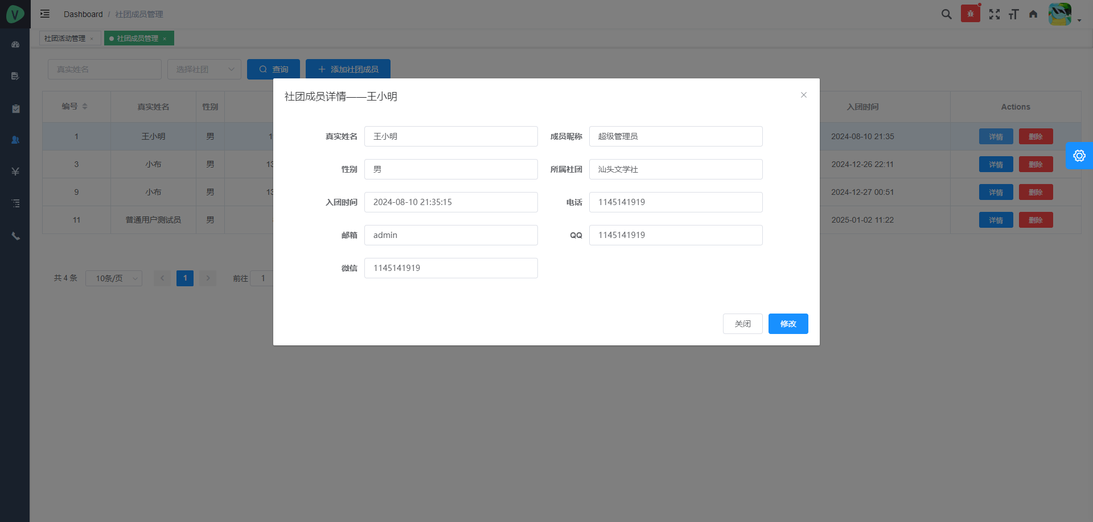
成员管理
管理员功能
管理员能够管理所属社团的成员信息，包括添加、删除、查询或修改成员角色

Slide 16
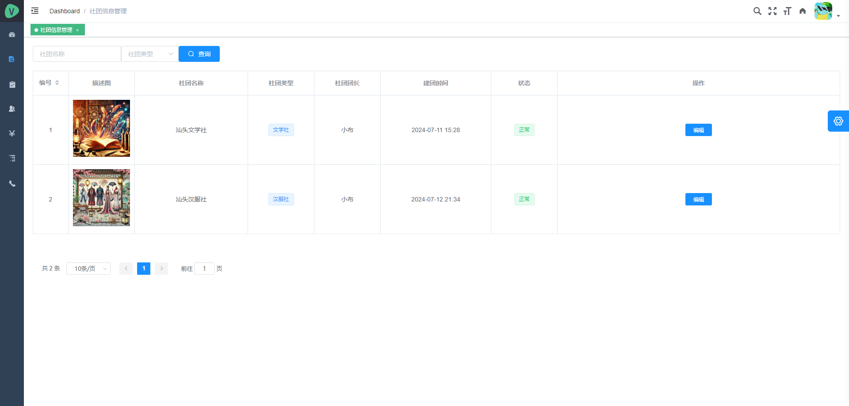
社团信息管理
管理员功能
管理员能够新增社团、删除/修改已有社团

Slide 17
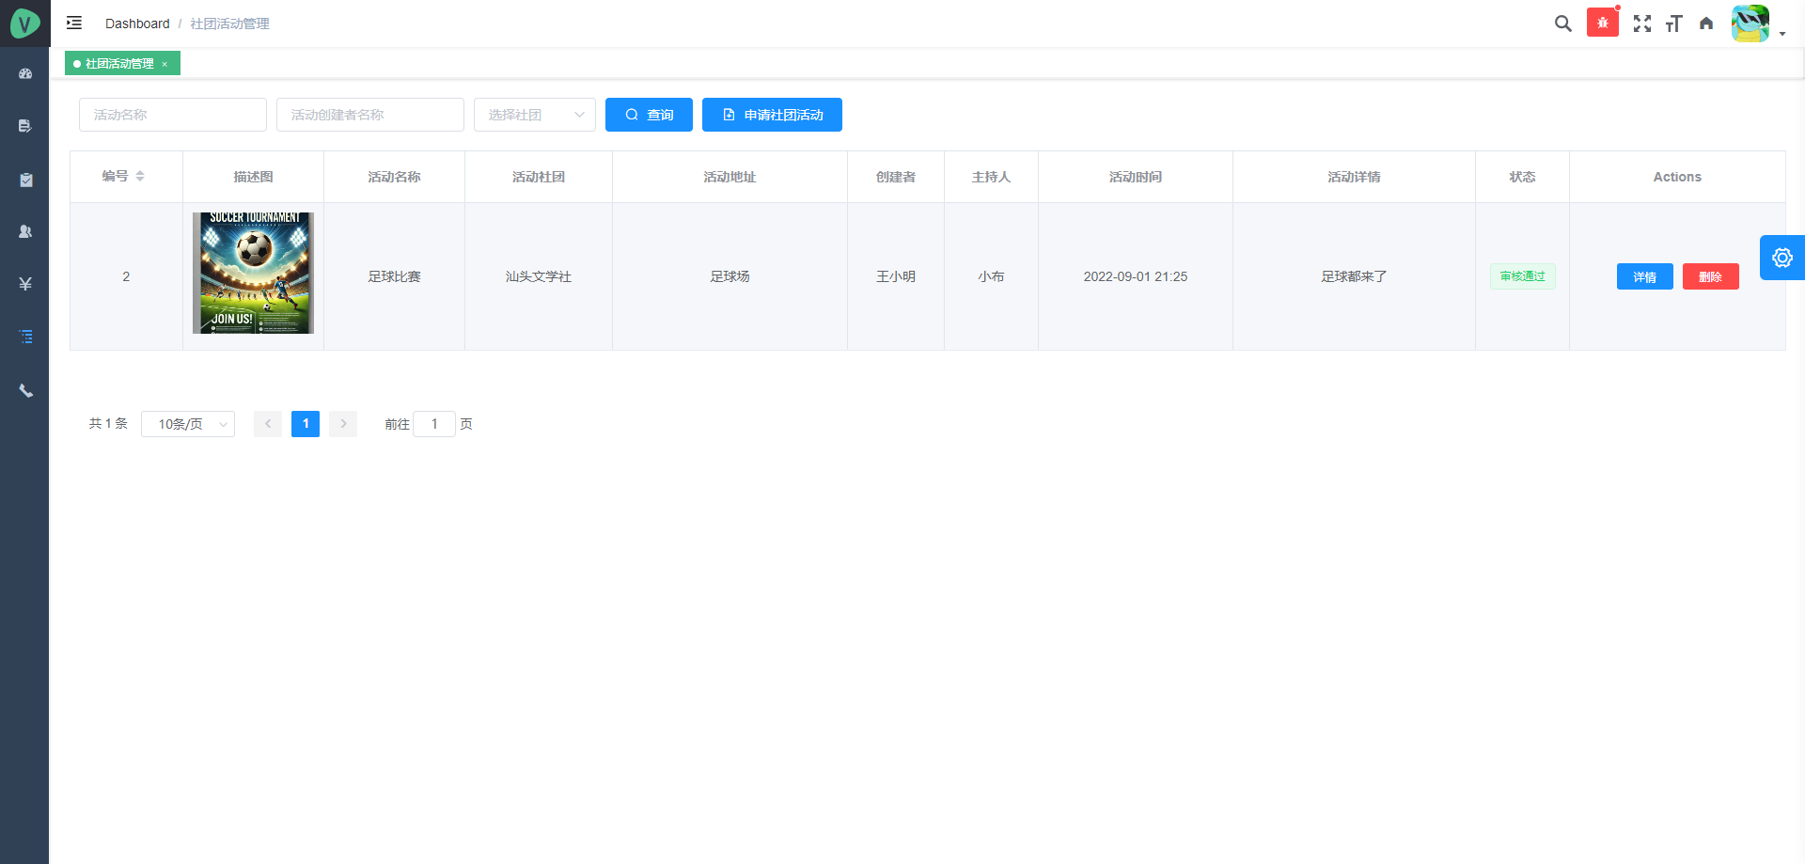
活动管理
管理员功能
管理员能够申请社团活动，交由系统管理员审核，审核通过后活动发布

Slide 18
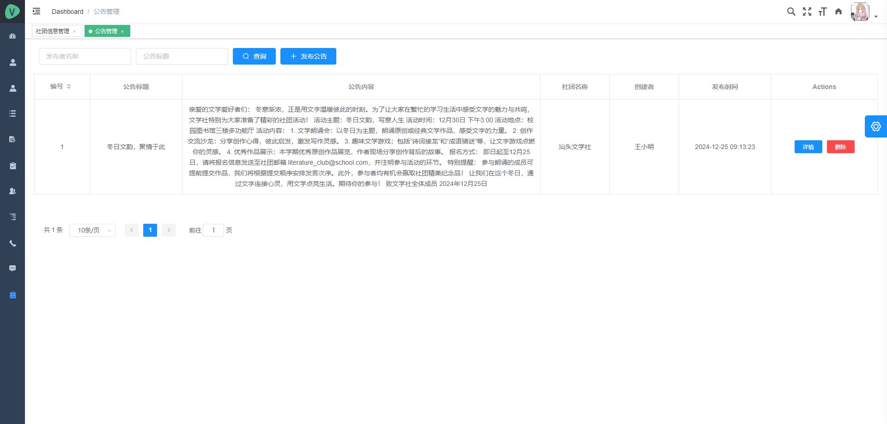
公告管理
管理员功能
管理员能够查询、创建、修改或删除社团公告

Slide 19
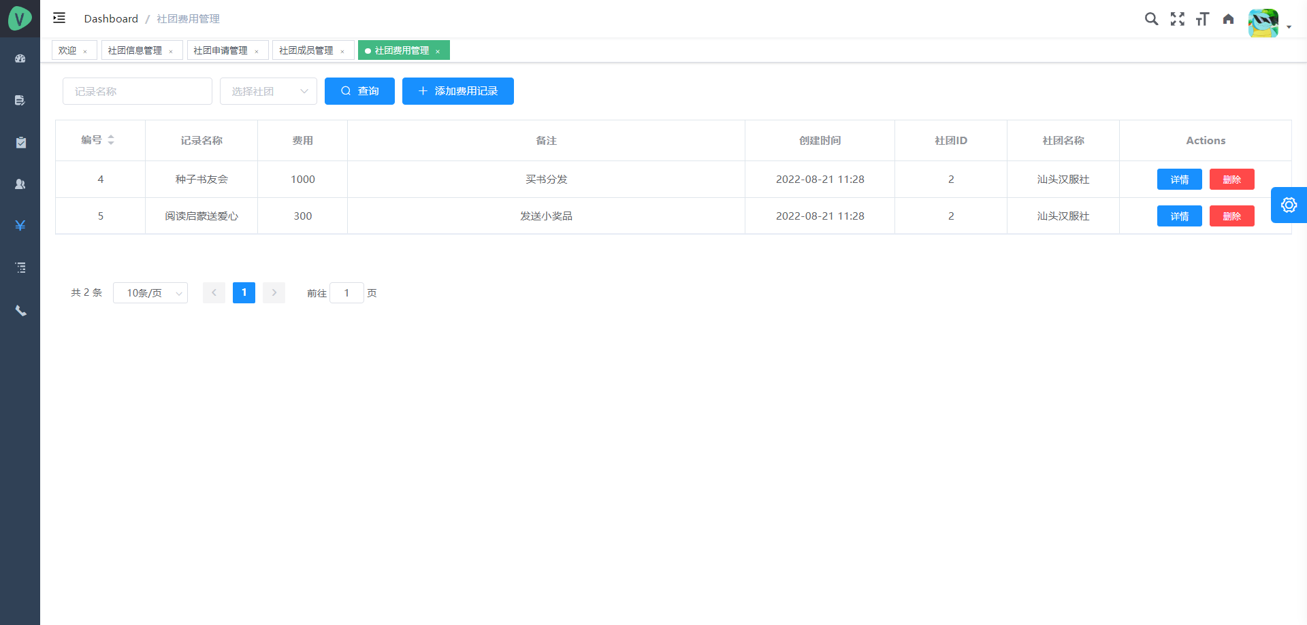
费用管理
社团管理员功能
社团管理员能够管理所属社团的费用信息，包括创建、删除、修改和查询费用记录等操作

Slide 20
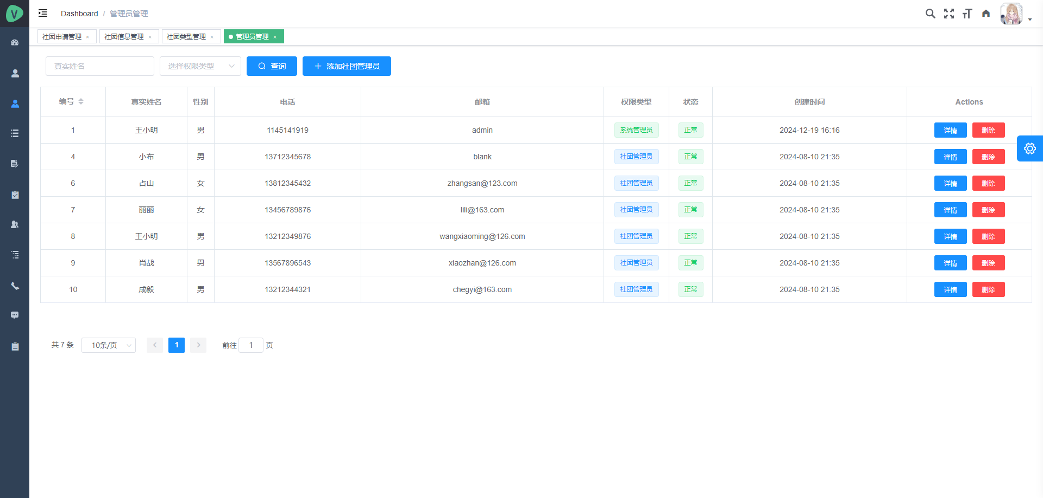
管理员管理
系统管理员功能
系统管理员能够增加/移除/禁用社团管理员

Slide 21
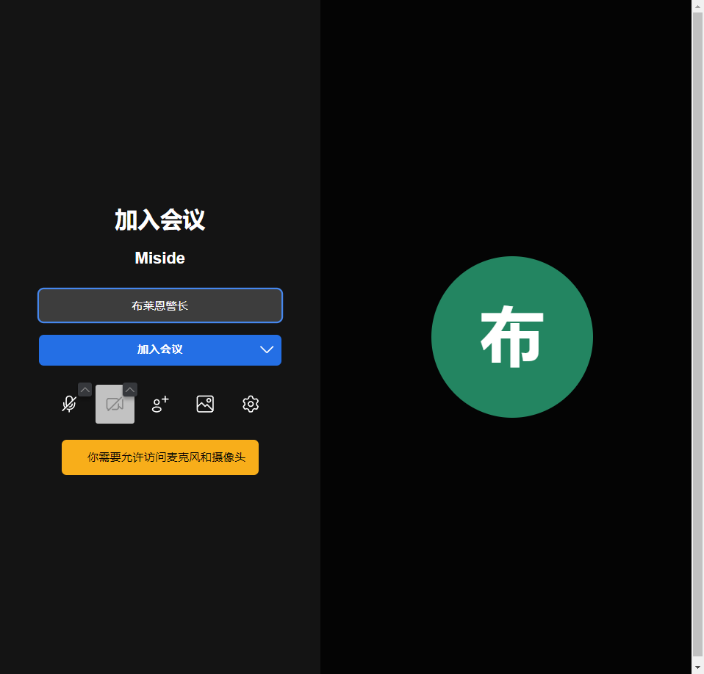
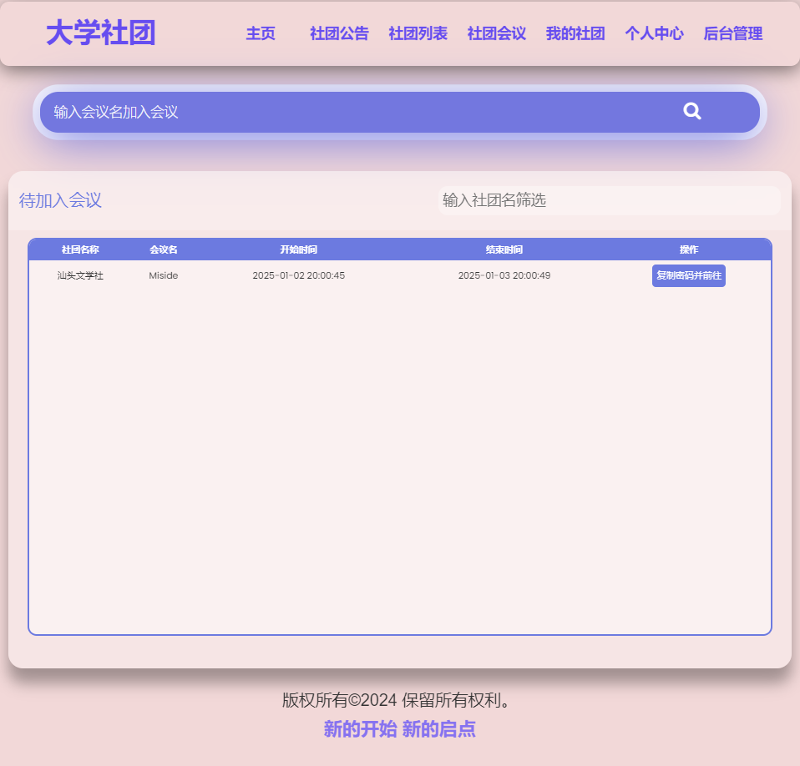
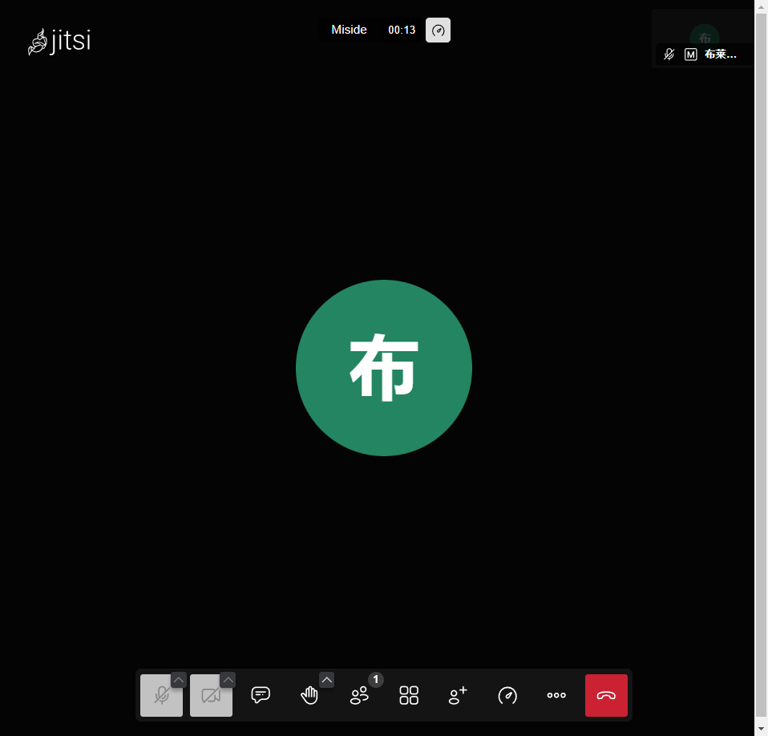
在线会议
社团管理员能够通过管理后台发布在线会议
社团成员能够加入社团在线会议

Slide 22
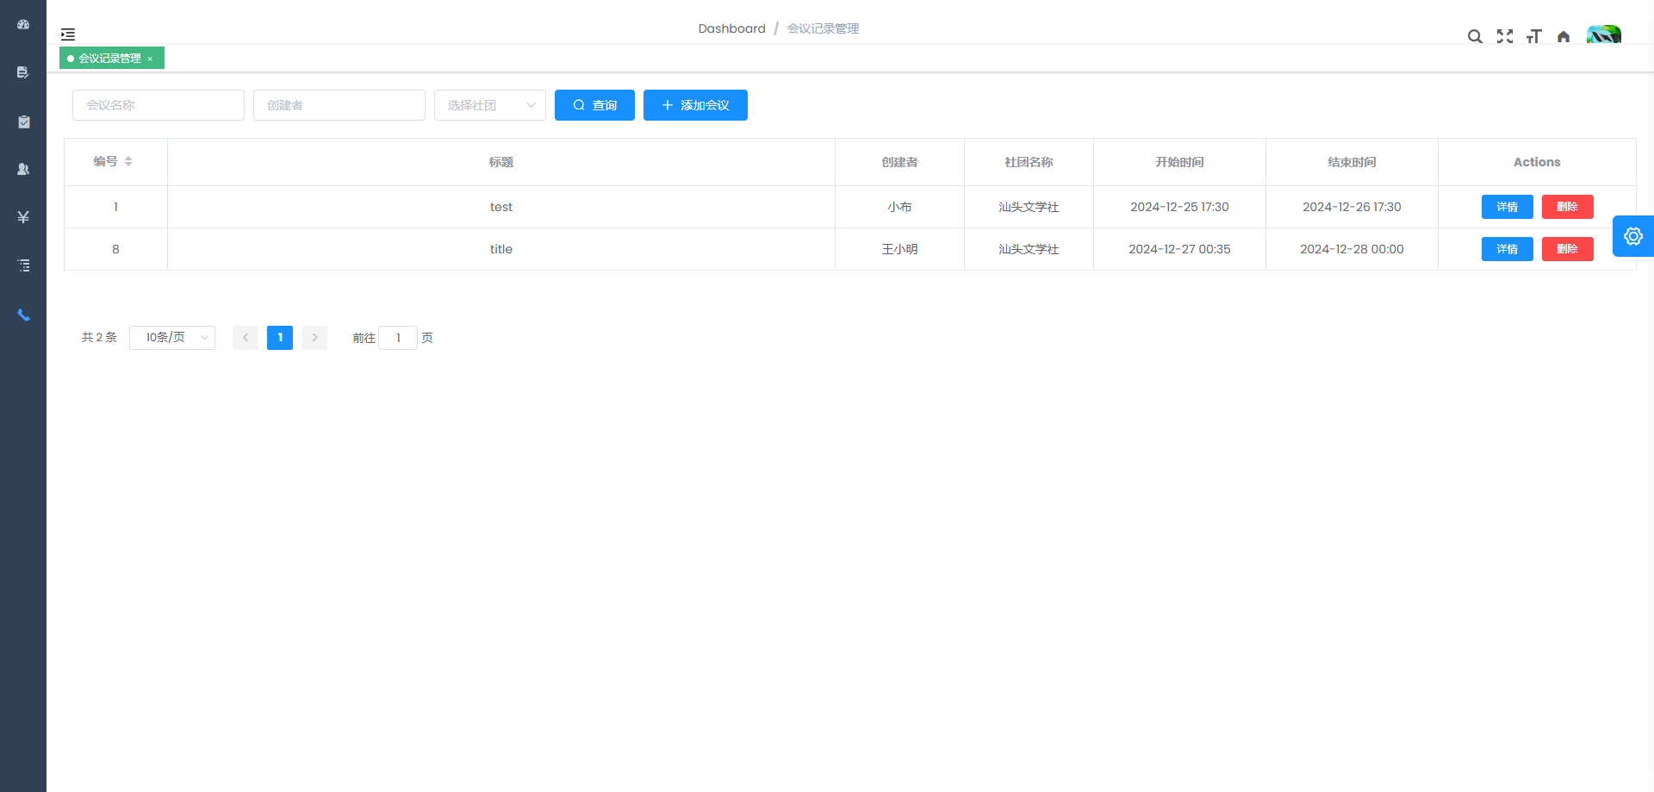
会议管理
管理员功能
管理员能够创建、删除、修改或查询会议

Slide 23
GRADUATION DEFENSE TEMPLATE
Part 03
页面展示

Slide 24
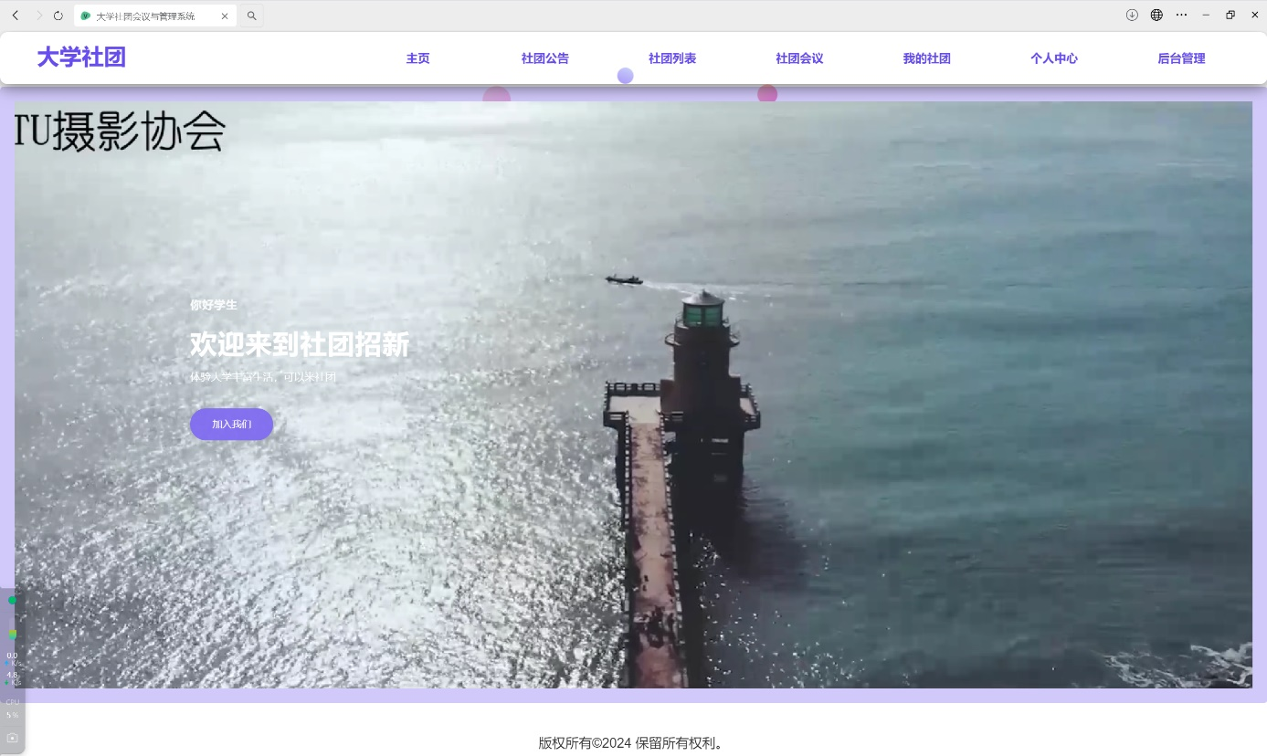
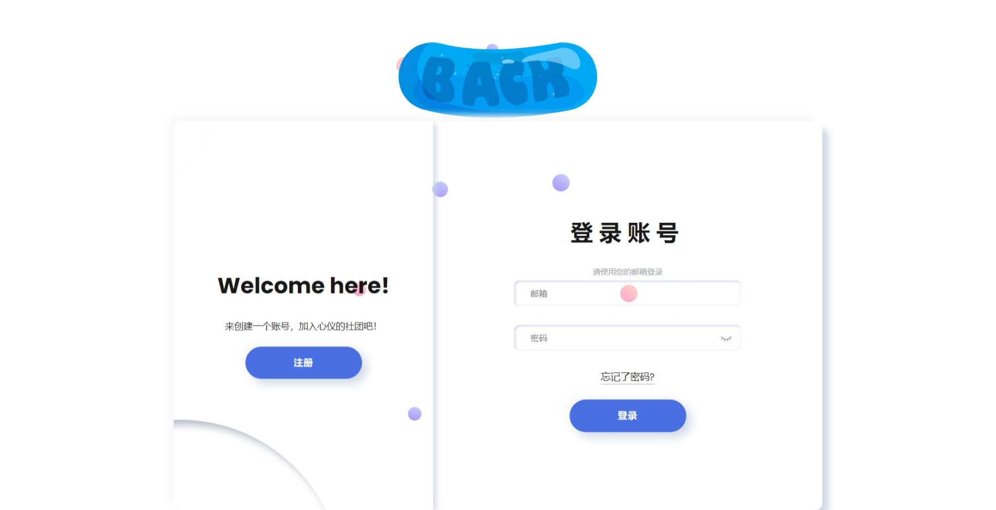
页面展示——游客
首页
登录注册

Slide 25
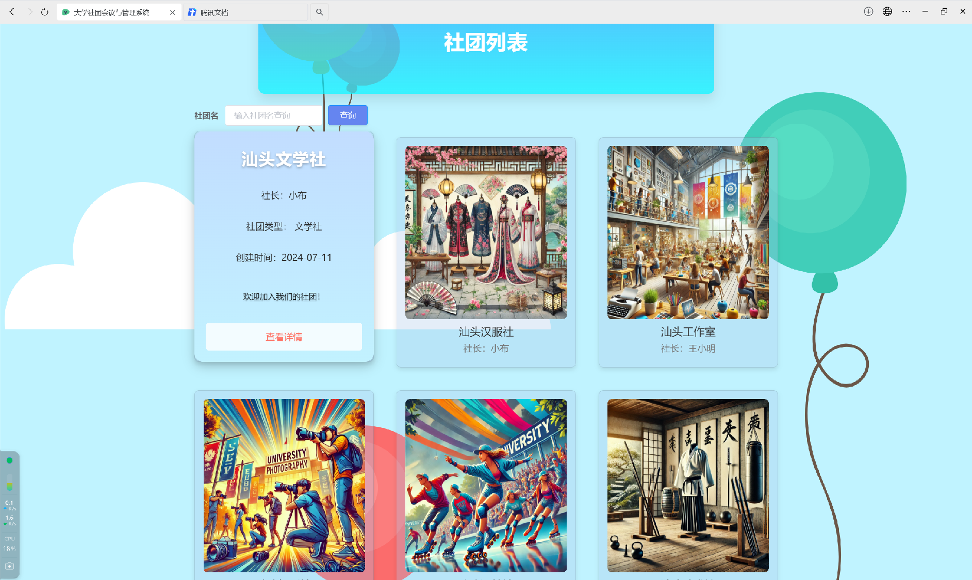
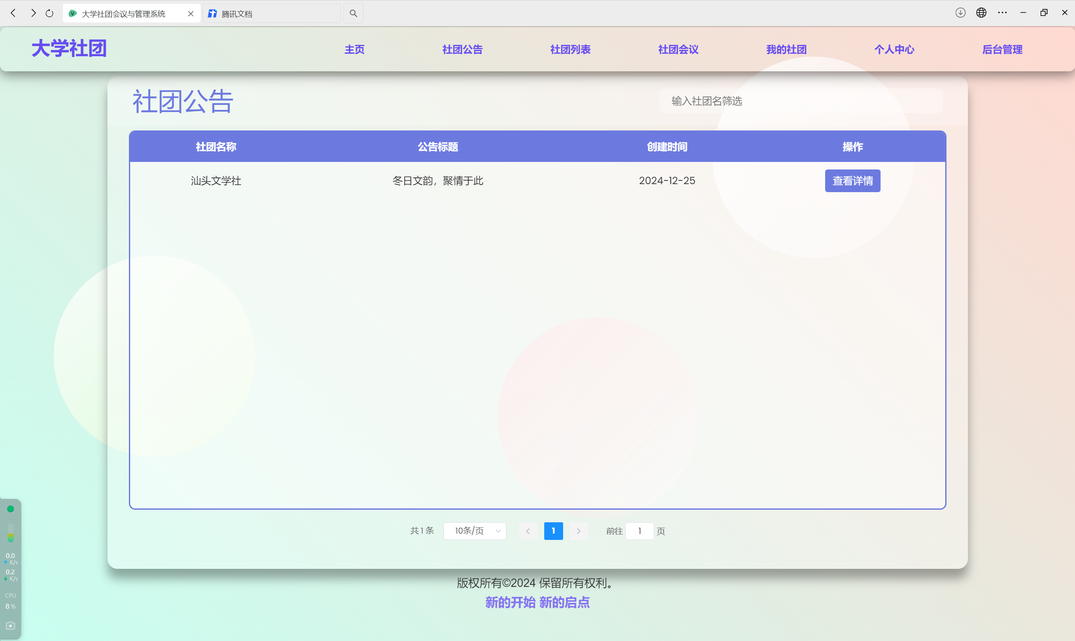
页面展示——游客
社团列表
社团公告

Slide 26
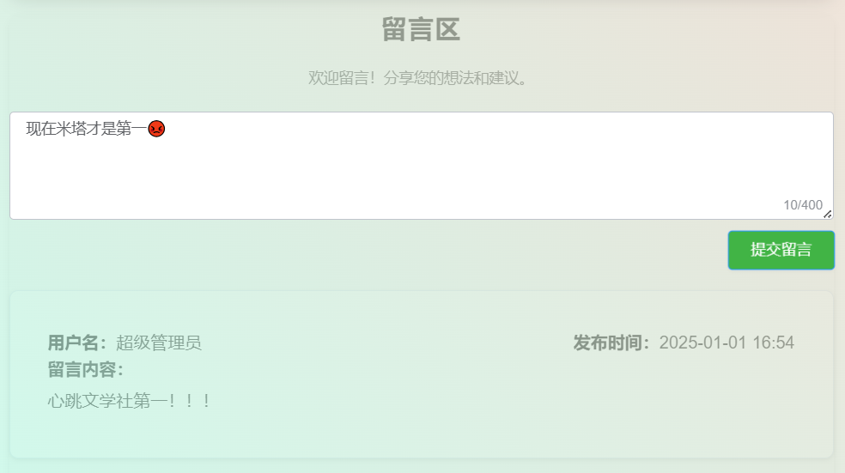
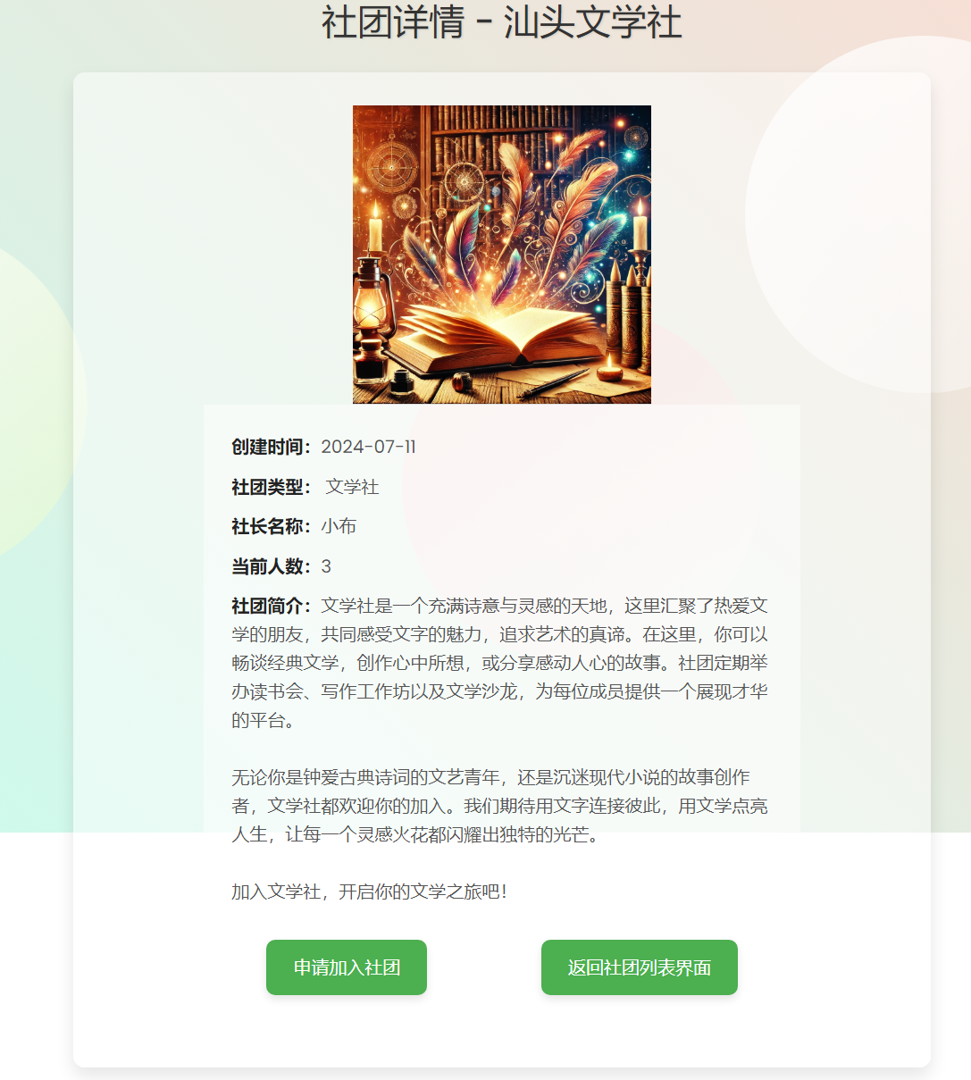
页面展示——社团信息
留言区
社团详情

Slide 27
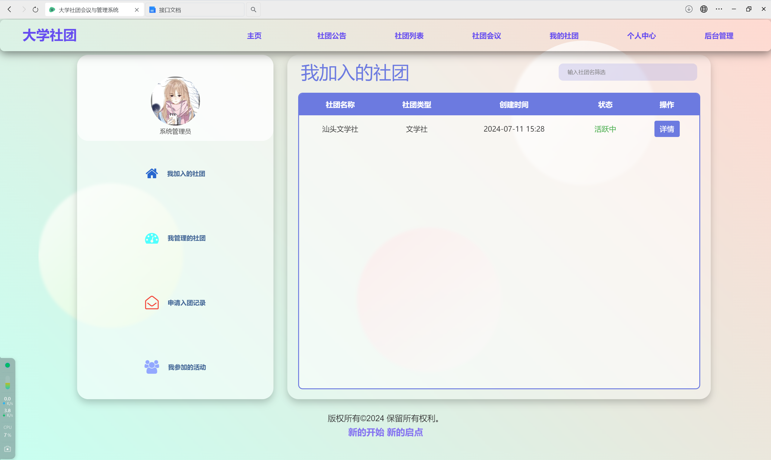
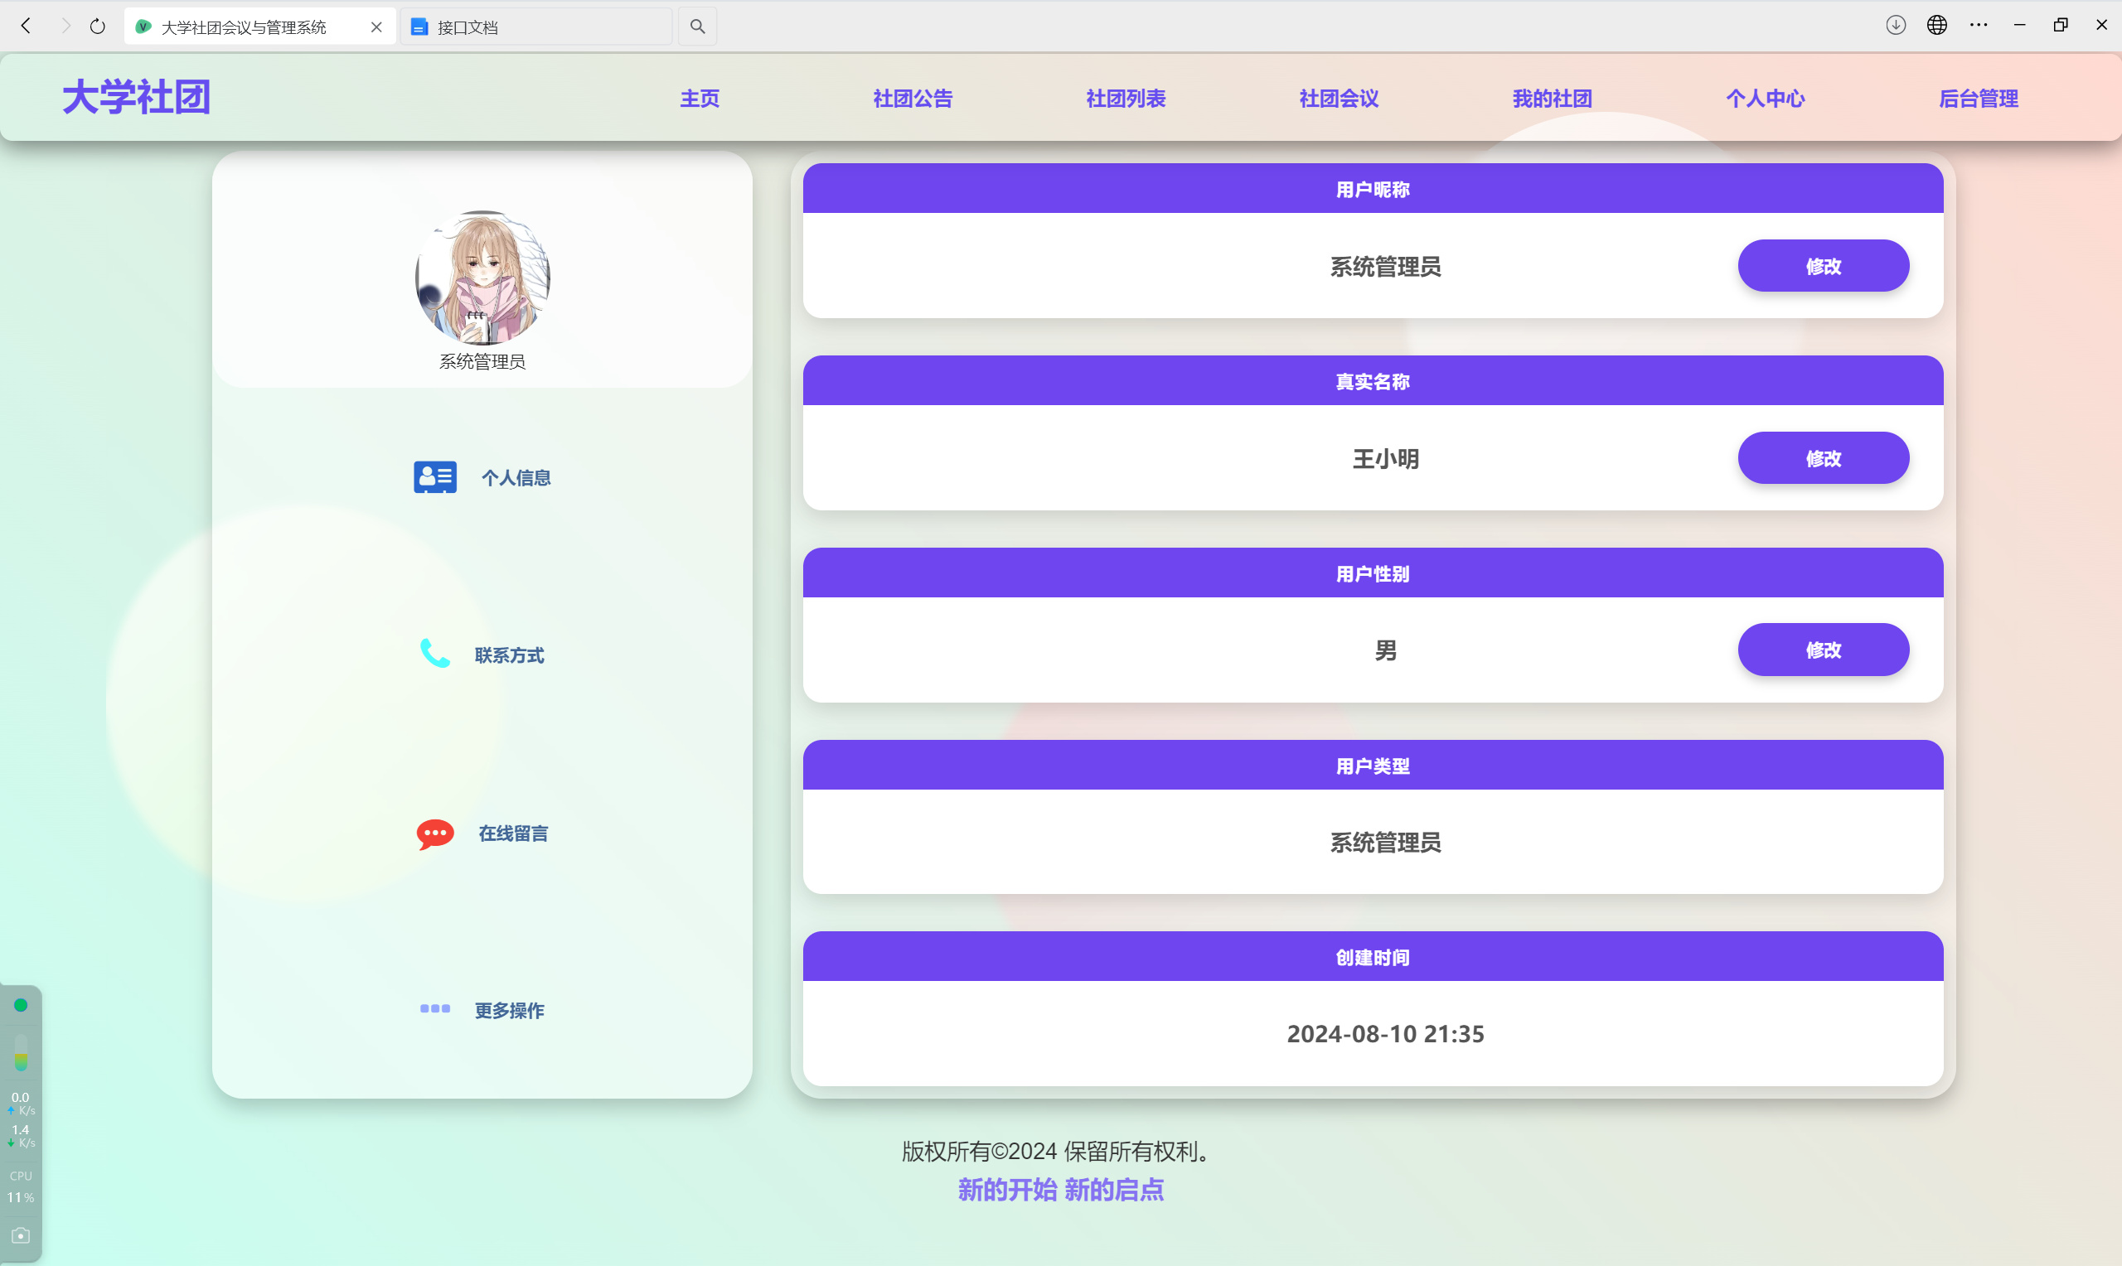
页面展示——一般用户
我的社团
个人中心

Slide 28
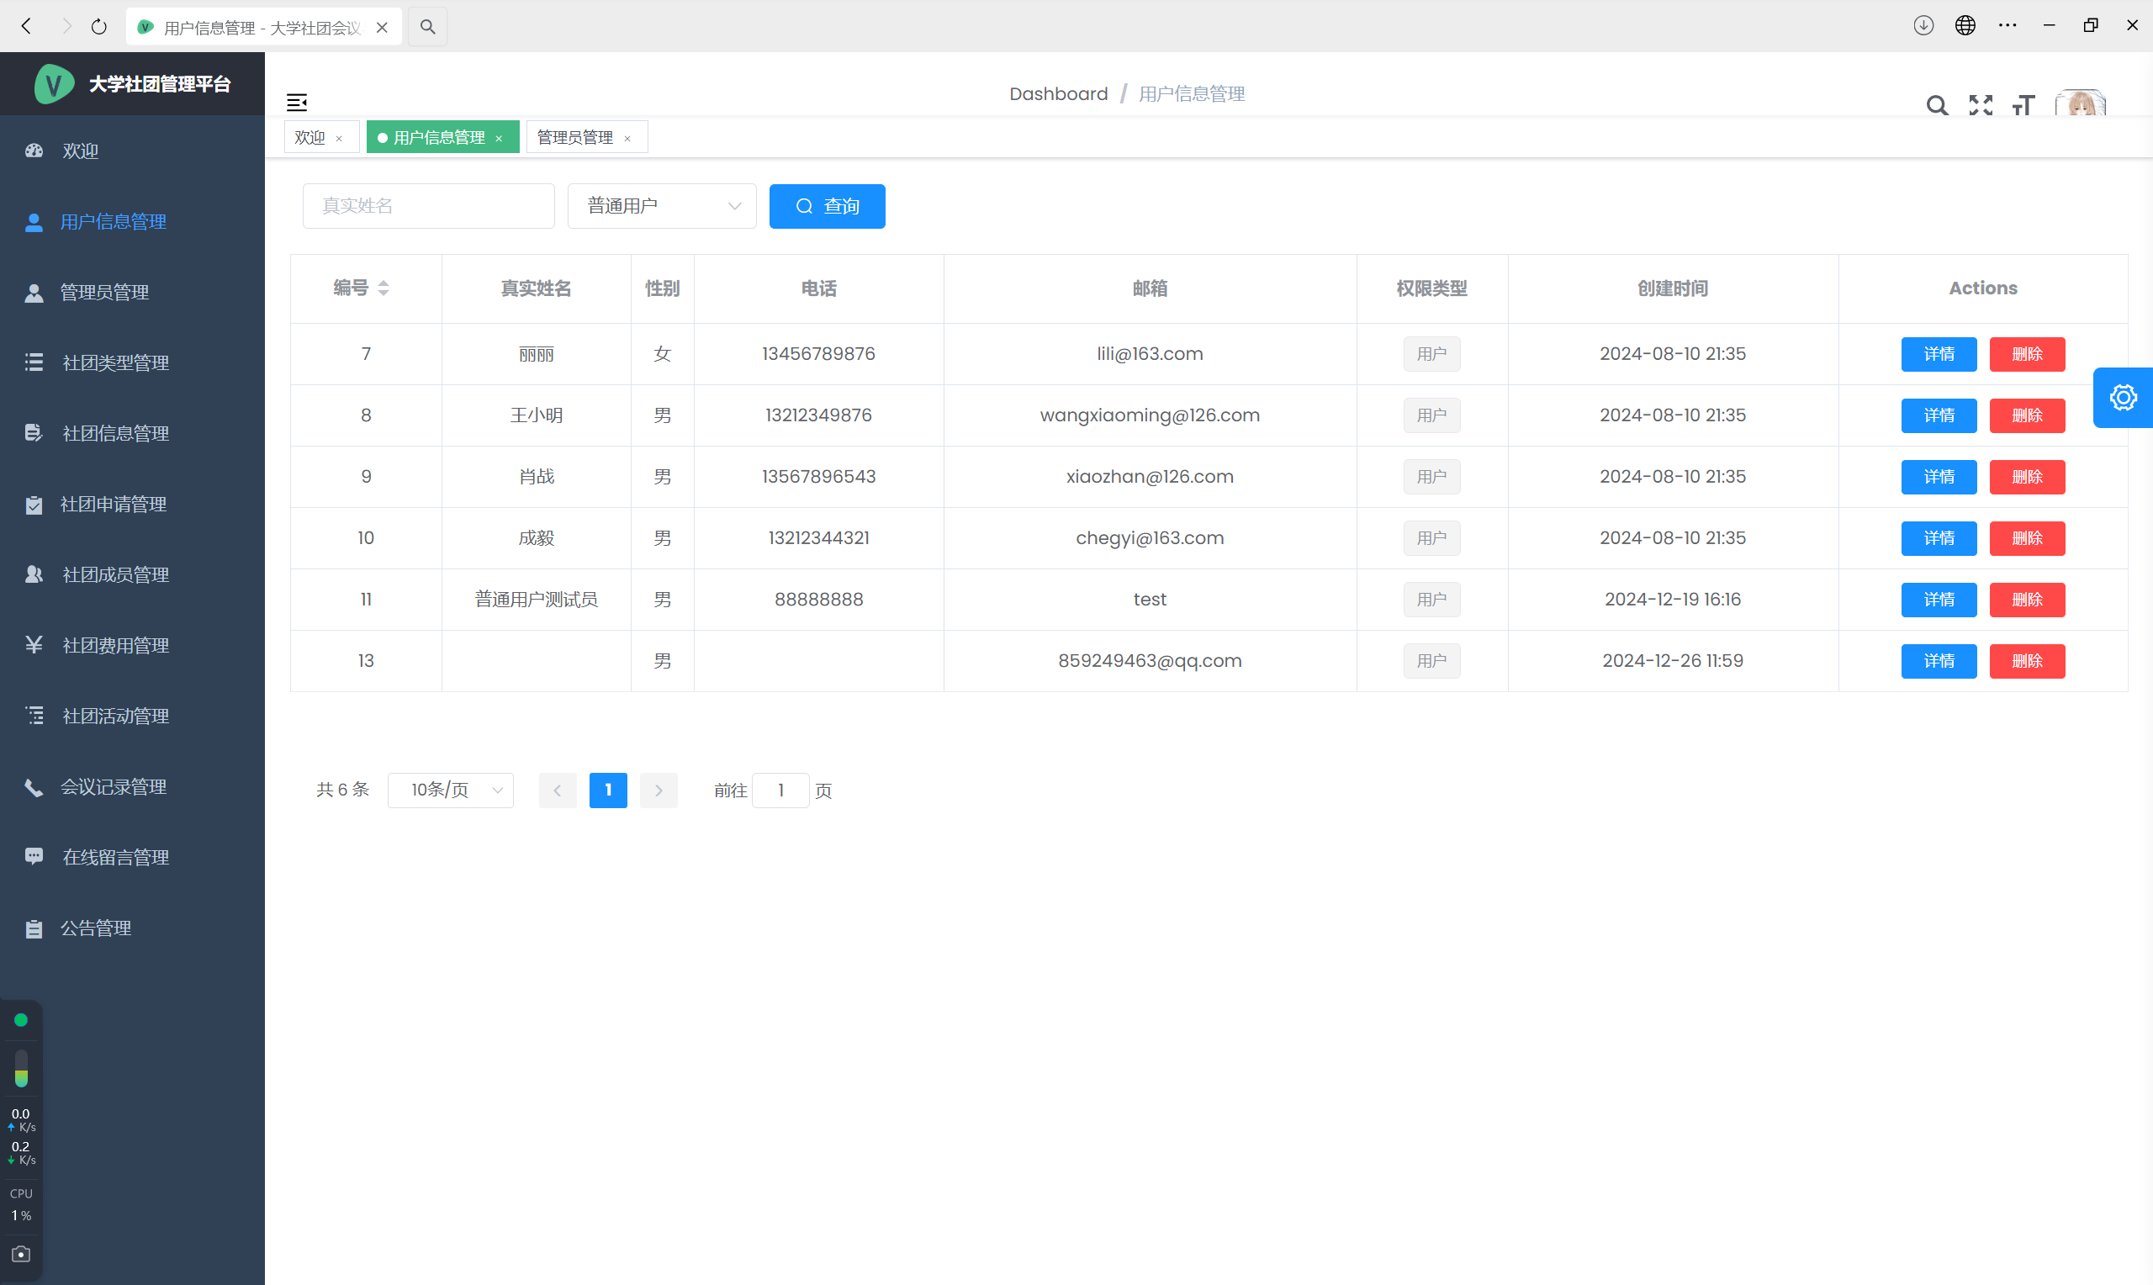
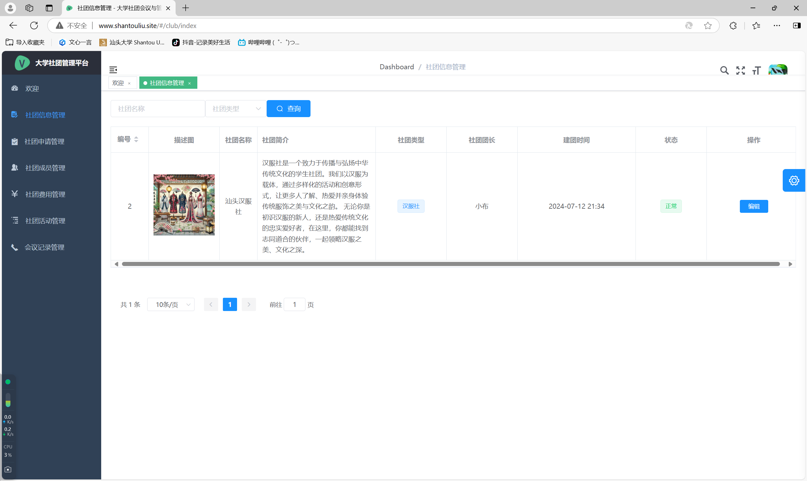
页面展示——管理员
系统管理员后台
社团管理员后台

Slide 29
GRADUATION DEFNSE TEMPLATE
Part 04
项目分工

Slide 30
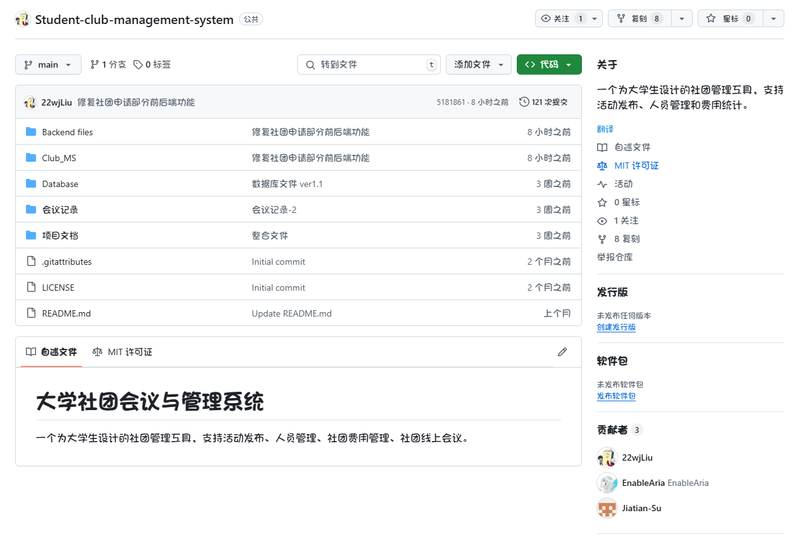
代码托管
使用Github代码托管平台
https://github.com/22wjLiu/Student-club-management-system

Slide 31
成员项目代码分工
刘万佳
前端、后端、数据库设计
陈铓
前台前端
廖家立
前台前端
廖鑫昊
后端
林银荣
前台前端
苏嘉添
前台前端
汤伟
前台前端
吴晓天
管理后台前端
王子意
前台前端
钟嘉骏
网页设计

Slide 32
成员项目报告分工
刘万佳
接口文档、文档整合
陈铓
引言、用例图、用例说明
廖家立
类图、活动图设计
廖鑫昊
类图、活动图设计
林银荣
类图、活动图设计
苏嘉添
用例图、用例说明、需求分析
汤伟
时序图设计
吴晓天
PPT、项目测试
王子意
时序图设计
钟嘉骏
会议记录

Slide 33
THANKS for watching
By第七小组

